Slide 1


Slide 2
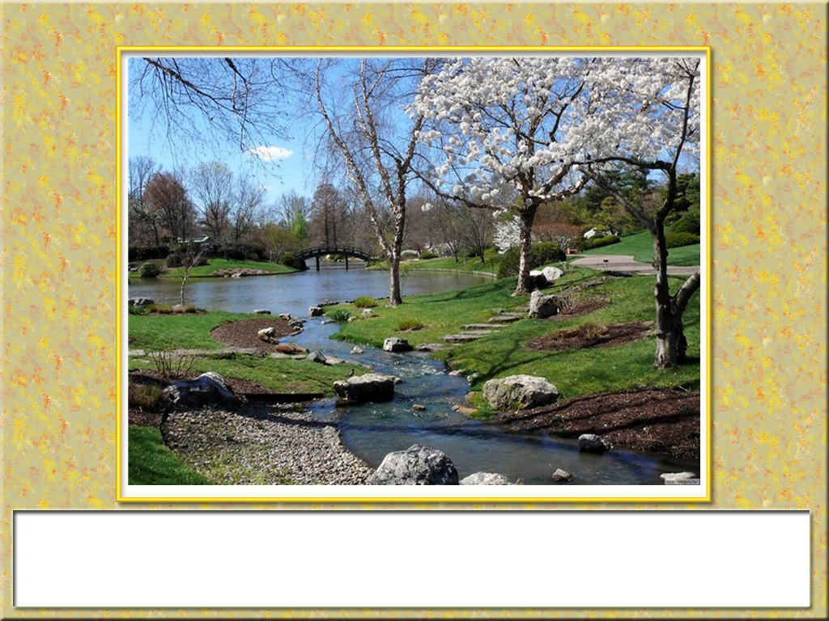
1
2
3
4
5
6
7
8
9

Slide 3


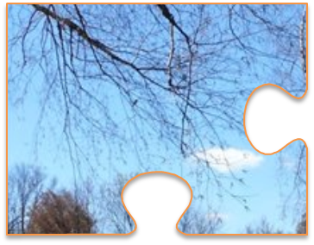
Посмотрите, на проталинке,
Показался цветик маленький.
Он замерз и чуть живой,
Торчит из шапки снеговой.

Slide 4
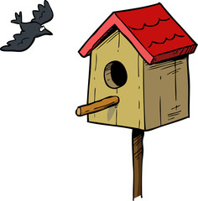
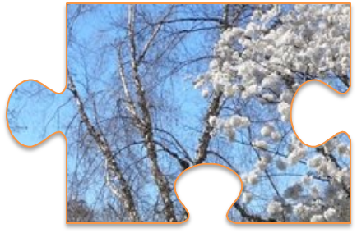
Новоселье у скворца,
Он ликует без конца.
Чтоб у нас жил пересмешник,
Смастерим ему…

Slide 5

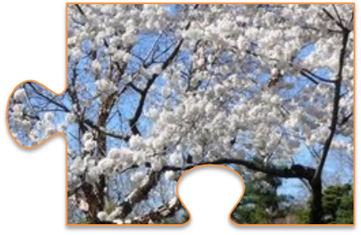
Пробивается в апреле,
Все поля позеленели!
Покрывает как ковром
Поле, луг и даже двор!

Slide 6
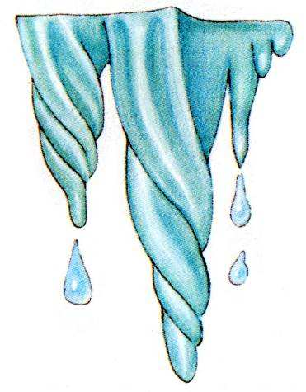
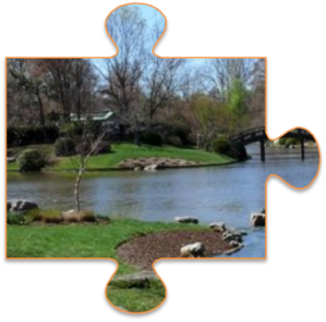
Висит за окошком
Кулек ледяной.
Он полон капели
И пахнет весной.

Slide 7

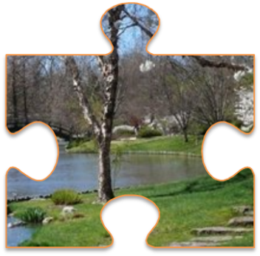
В голубой рубашке
Бежит по дну овражка.

Slide 8

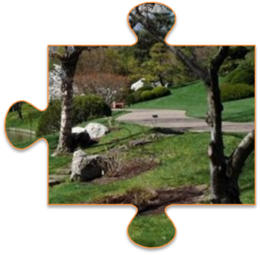
В самый разгар весенней поры,
Капает сок с белоснежной коры.

Slide 9
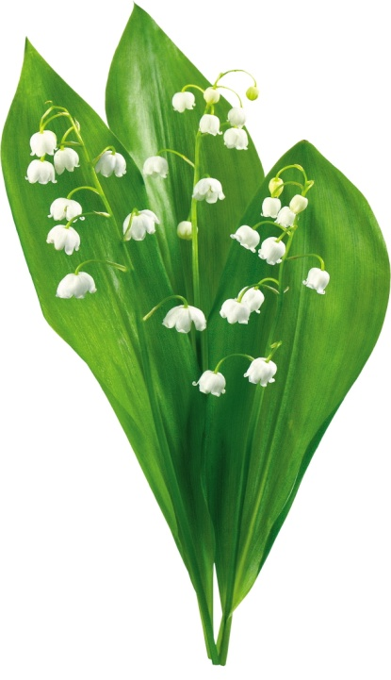
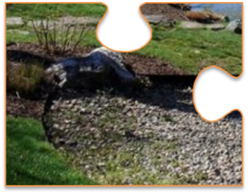
Белые горошки
На зеленой ножке.
В мае каждый год
Радуют народ.

Slide 10
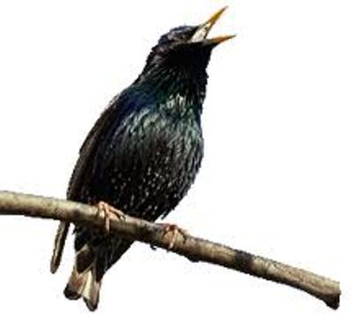

Желанный гость с далекого края
Вернулся домой о весне распевая.
Очень ловкий молодец,
А зовут его…

Slide 11
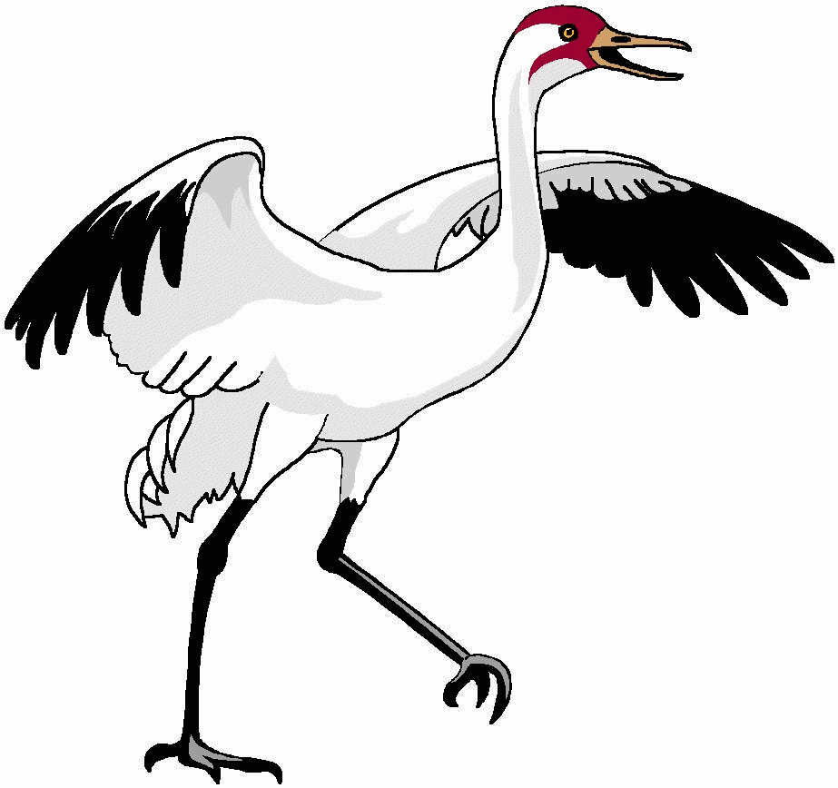
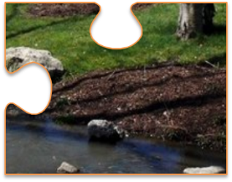
Клин летит, курлыча к югу,
Чтоб не встретить злую вьюгу.
Облетая полземли,
Весной вернуться…

